Slide 1
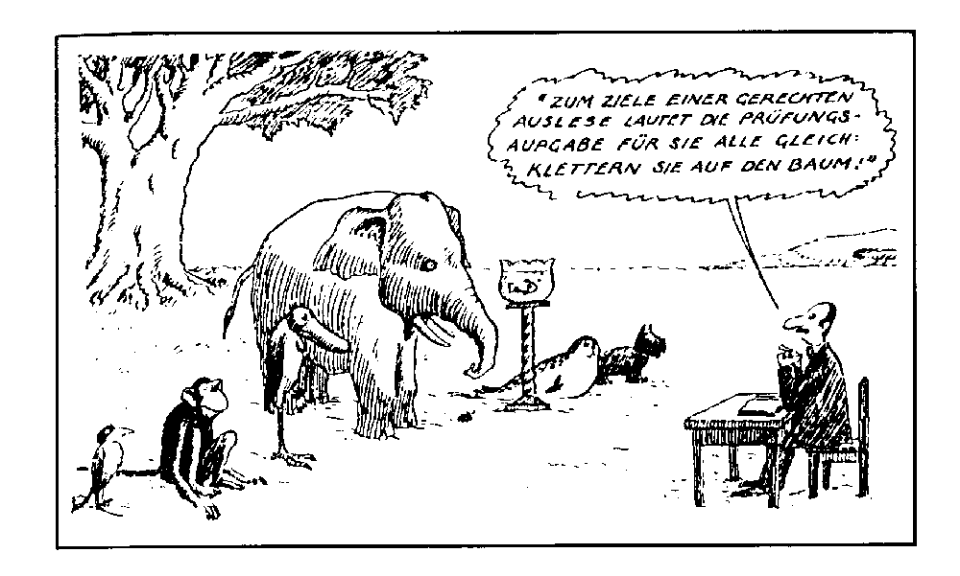
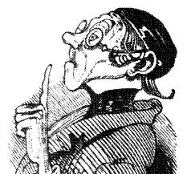
Once upon a time……

Slide 2
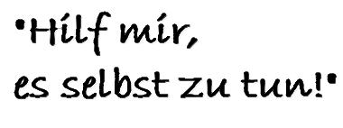

Slide 3
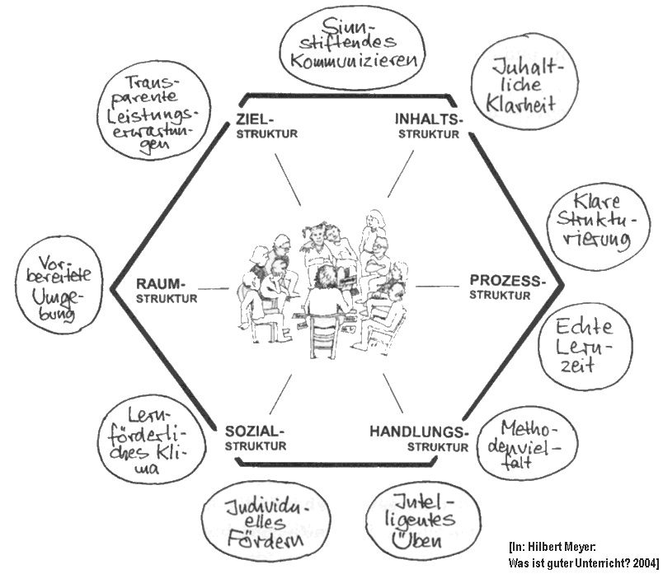
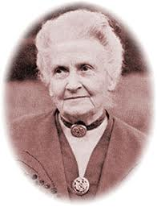
Eine vorbereitete Lernumgebung – wie gestalten?

Slide 4
Materialien mit Anziehungskraft

Slide 5
Rapport herstellen!

Slide 6
verschiedene Lernertypen

Slide 7
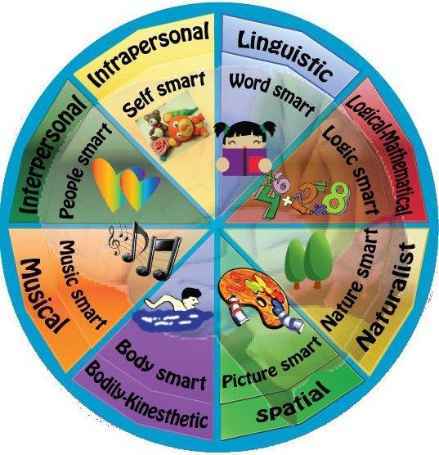
Multiple Intelligenzen

Slide 8
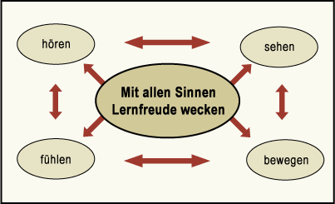

Slide 9
